Slide 1





KOPO.
AISW
5,6조 통합 - 김효은 최종호 정민제 라야
발명과 창업
BLE 기반 자동 점호 및 외출 관리 시스템
기숙사 In(人)

Slide 2




KOPO.
AISW
KOPO.
AISW
발명과 창업
contents
목차 페이지
chapter 01
프로젝트 개요
chapter 02
주요 기능
왜 이 주제를 선택하게 되었는가?
학생용 앱과 관리자용 웹 주요기능
chapter 03
시스템 구성 및 기술 스택
chapter 04
개발 일정
아키텍처와 기술 스택 구성
주차 별 스프린트 및 전체 요약
chapter 05
기대 효과 및 활용 방안
chapter 06
성과 목표 및 확장성
각 기대 효과와 활용 가능한 분야
- 내용을 입력하세요- 내용을 입력하세요

Slide 3




1. 프로젝트 개요
01
프로젝트 개요
chapter
선택하게 된 배경
문제점과 개선 방향
페르소나로 보여주는 예시

Slide 4

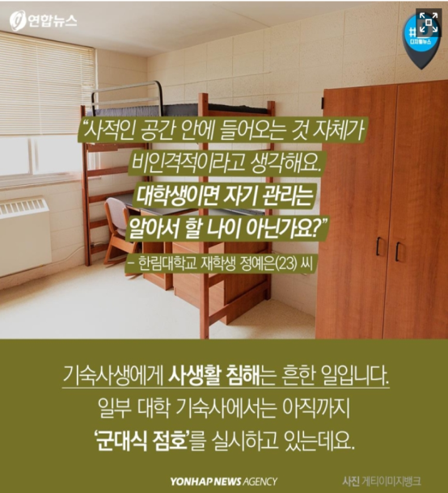
1. 프로젝트 개요
01
프로젝트를 선택하게 된 배경
chapter
기숙사 점호 시스템
불편한 요소
비효율적인 문제점들
출처 - 연합뉴스

Slide 5
1. 프로젝트 개요
01
문제점과 개선 방향
chapter
점호 관련 사항
학생이 방에 있어야 하고, 관리자는 직접 확인해야 함
외출 신청
대면이나 전화로 진행되어 누락되기 쉽고 번거로움
관리자 수기 작성의 번거로움
BLE 기반 위치 인증
자동 점호
앱 내 외출 신청 기능
간편한 신청 및 관리자 실시간 확인
관리자 웹 대시보드
자동화된 출결 현황 확인
푸시 알림 연동
미입실자 자동 알림 전송

Slide 6

1. 프로젝트 개요
01
페르소나로 보여주는 예시(1)
chapter
마동석 (25세, 대학 복학생, INTJ)
“효율적이지 않은 점호 시스템이 너무 번거로웠어요.”
도입 전
도입 후
매일 점호 시간마다 방에 있어야만 출석 인정.
스터디카페나 공용 공간에 있으면 점호 위해 이동 필요.
외출할 때는 사감에게 전화하거나 직접 가서 신청해야 해서 귀찮고 비효율적.
BLE 신호 범위 내에서 앱 실행만으로 자동 점호 완료
방에 없어도 기숙사 내에 있으면 출석 인정됨.
외출 신청도 앱으로 실시간 처리 가능
공지사항도 앱에서 확인 가능하니 따로 문의할 필요 없음.
*포인트 제도로 점호와 외출 규칙 잘 지키면 매점 포인트 적립돼 동기부여됨

Slide 7
1. 프로젝트 개요
01
페르소나로 보여주는 예시(2)
chapter
노진구 (48세, 기숙사 사감)
“무릎 수술 이후 직접 다니며 점호 확인하기가 정말 힘들었습니다.”
도입 전
도입 후
매일 직접 기숙사 방을 돌며 점호.
학생 외출 여부는 수기 작성, 전화 응대 등으로 처리.
출석 누락 여부를 일일이 확인해야 했고, 대리 점호도 많았음.
공지사항 전달도 구두/인쇄물 위주로 비효율적.
웹 대시보드에서 실시간 출석 및 외출 현황 확인 가능
학생별 포인트 현황, 외출 이력도 자동 기록됨.
공지사항 게시판 기능으로 전체 공지 작성·수정·삭제 가능
누가 안 읽었는지도 통계로 확인돼서 정확한 전달 가능

Slide 8


2.주요 기능
02
주요 기능
chapter
학생용 모바일 앱 기능
관리자용 웹 대시보드 기능
BLE 기반 자동 점호 시스템
- 기숙사 내 BLE 비콘 범위에서 자동으로 출석 처리
외출 신청 및 승인 확인
- 외출 시 앱에서 신청 버튼 클릭
- 승인 여부는 푸시 알림으로 안내
푸시 알림 기능
- 점호 누락 시 자동 알림
- 외출 승인 결과, 공지사항 등록 시 실시간 알림 수신
공지사항/게시판 열람
- 앱에서 최신 공지사항 목록 확인
- 중요 글에는 "NEW" 뱃지 표시
- 읽은/안 읽은 글 구분 가능
*포인트 확인 기능
- 점호/외출 규칙 준수로 포인트 자동 적립
- 누적 포인트 확인 및 매점 사용 가능 포인트 표시
출석 및 외출 실시간 모니터링
- 실시간 입/퇴실 현황 및 외출자 목록 확인
- 출석 누락자 자동 분류 및 확인 기능
공지사항/게시판 관리
- 공지사항 작성, 수정, 삭제
- 첨부파일 업로드 및 카테고리 구분
BLE/QR 연동 관리
- BLE 인증 로그 기록 확인
- BLE 연결 오류 시 QR 인증 대체 수단 설정 가능
통계 및 리포트 출력
- 출석률, 외출 빈도, 포인트 누적 순위 등 통계 제공
- 보고서 출력 기능 포함 (PDF/Excel)

Slide 9

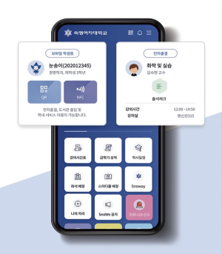
02. 주요 기능
02
유사 앱 사례
chapter
헤이영 캠퍼스는 대학 생활에 필요한 다양한 기능을 통합 제공하는 애플리케이션입니다. 모바일 학생증, 전자출결, 교내 건물 출입, 학사 일정 조회, 도서관 좌석 배정 등 여러 기능을 지원합니다.
유사점
전자출결 기능: 스마트폰을 활용한 출석 체크 기능을 제공합니다.
교내 건물 출입 관리: 학생들의 교내 출입을 모바일 학생증으로 관리합니다.
차별점
BLE 기반 출석 체크 부재: BLE 를 활용한 자동 출석 체크 기능은 포함되어 있지 않습니다
관리자 전용 대시보드 제공함으로 실시간 모니터링, 수동 승인, 통계 자료 확인 등 관리자 기능 강화
헤이영 캠퍼스

Slide 10
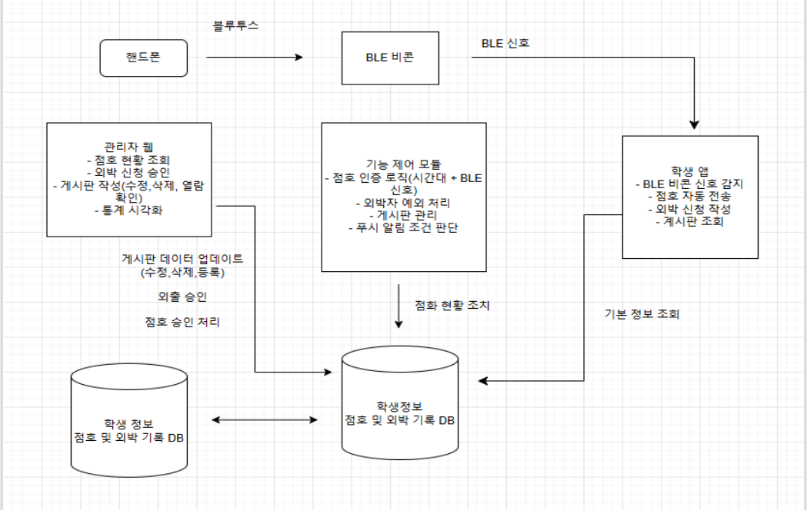
03. 시스템 구성 및 기술 스택
03
시스템 구성 및 기술 스택
chapter
아키텍처

Slide 11




03. 시스템 구성 및 기술 스택
03
시스템 구성 및 기술 스택
chapter
기술 스택 구성
01
02
03
04
프론트엔드
백엔드 서버
데이터베이스/인프라
BLE & QR 인증
프레임워크 : Flutter 또는 React Native/ React,
프레임워크: Spring Boot
MySQL (학생 정보, 출석 이력, 포인트)
BLE Beacon 장치: UUID, Major, Minor 값 관리
BLE 통신 : react-native-ble-plx (ios/Android 지원)
API: RESTful API (JSON 기반)
인증: Firebase Authentication, JWT
Firebase Realtime DB (빠른 동기화용)
앱에서 비콘 신호 수신 → 거리 판단 → 출석 체크
클라우드 :
AWS (EC2 + RDS + S3) 또는 Supabase (Firebase 대체)
푸시 알림:
Firebase Cloud Messaging (FCM)
QR 인증 (백업용)
생성기: qrcode.react
스캐너: react-native-camera
(BLE 불안정 시 대체 인증 수단)
상태 관리 : Provider, Redux
시각화 : Chart.js , Recharts
실시간 처리: Firebase Realtime DB (또는 WebSocket)

Slide 12
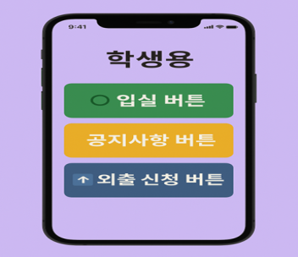
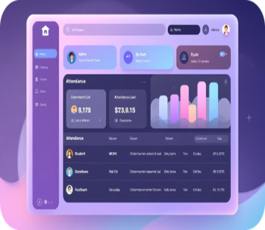



03.시스템 구성 및 기술스택
03
사용자 인터페이스
chapter
기획&설계
기능 구현02
학생 앱 - 출석화면
관리자 앱 - 대시보드
간편하게 자신의 출석 상태를 확인하고 이력을 조회할 수 있습니다
기숙사 전체 현황을 한눈에 파악하고 효율적으로 관리할 수 있습니다.

Slide 13




04. 개발 일정
04
개발 일정
chapter
주차별 스프린트 구성
1차
2차
3차
4차
기초 구조 설계 + BLE 테스트 + UI 와이어프레임
핵심 기능 구현 시작 (자동 점호, 외출 신청 등)
전체 기능 연동 + 관리자 기능 구현 + 테스트 시작
테스트 → 디버깅 → 발표자료 완성 → 문서 제출
김효은: BLE 비콘 신호 수신 테스트 (Android), 기본 앱 화면 설계
최종호: DB 스키마 설계 (학생, 출석, 외출 등), 기본 API 기획
정민제 :관리자 페이지 레이아웃 기획, 대시보드 구조 기획
라야 :페르소나/시나리오 작성, 앱/웹 와이어프레임 제작 (Figma)
김효은: BLE 기반 출석 기능 구현, 출석 기록 화면 개발
최종호 :출석 등록/조회 API 개발, 외출 신청 로직 개발
정민제 :관리자 웹: 외출 승인/반려 UI 구현
라야 :UI 피드백 정리, 관리자 매뉴얼 작성 초안 시작
김효은: 외출 신청 및 승인 상태 조회 화면 구현, FCM 알림 기능 적용
최종호 :관리자 수동 출석 조정 API, 통계 로직 추가
정민제 :실시간 대시보드 기능 구현, Chart.js 활용한 통계 시각화
라야 :발표용 PPT 구성, 디자인 요소 확정, 피드백 수렴 정리
김효은 :전반 앱 UI 다듬기, BLE 오작동 대비 예외 처리
최종호 :서버 성능 점검, 보안 점검(JWT 등) 및 로그 처리
정민제: 관리자 대시보드 마무리, 관리자용 FAQ 페이지 작성
라야: 최종 발표 PPT, 보고서, 기술문서 정리 및 제출 준비

Slide 14


04. 개발 일정
04
개발 일정
chapter
전체 일정표 요약
기획&설계
기능 구현01
기능 구현02
테스트&마무리
UI 와이어프레임
DB스키마
역할 분담
BLE 출석 처리
외출 신청
기본 API
관리자 승인
통계
앱-서버 연동
시연 영상
발표 자료
보고서
문서화
1 ~ 2주
3 ~ 4주
5 ~ 6주
7 ~ 8 주

Slide 15
05. 기대효과 및 활용 방안
05
기대효과
chapter
실시간 통계 기반 의사 결정
운영 효율성 향상
사용자 편의성 증대
공정한 출석 처리 관리
BLE 기반 자동 점호 시스템 도입으로 수기 작성 및 대면 확인 필요 없음
학생은 이동 없이 출석 가능,
외출 신청도 실시간 처리
BLE 인증 또는 QR을 통한 자동 인증으로 대리 점호 방지
관리자 대시보드에서 출석률, 외출 빈도(*포인트 랭킹 )등 시각적 리포트 제공
외출 신청 및 승인도 앱으로 처리되어, 사감의 관리 부담 감소
투명한 출석 시스템
누락자 자동 감지 및 푸시 알림으로 정확한 출석률 확보
데이터 기반의 관리 효율 및 정책 개선 가능
실시간 반응형 관리 시스템
앱에서 공지사항, 점호 결과 확인까지 가능
QR 코드 백업 인증 제공으로 시스템 신뢰도 확보
이력 분석을 통해 정책 개선 및 인원 관리 최적화 가능

Slide 16
05. 기대효과 및 활용 방안
05
활용 방안
chapter
대학 기숙사
기업 출입 관리
병원/요양시설
기숙형 학교/연수원
BLE 기반 자동 점호 시스템 도입
사무실 출근 시 BLE 자동 출근 인증
입소자 BLE 태그 위치 실시간 모니터링
야간 점호 자동화로 교직원 업무 감소
학생 외출 앱 신청 → 사감 승인 연동
외근자 위치 기반 보고 기능
보호자/방문객 외출시간 통제 및 승인
학생 공지사항 모바일로 통합 전달
출결 포인트 누적 → 생활장학/보상제 연계
출퇴근 기록 기반 근태 리포트 생성
점호 누락자 자동 알림 → 안전 사고 예방
출석률 기반 행동평가 시스템 연동 가능

Slide 17




06. 문제 및 해결 방안
06
성과 목표 및 확장성
chapter
성과 목표 (단기)
확장 가능성 (중장기)
실용화
한국폴리텍대학 성남캠퍼스 기숙사 시범 적용 및 실사용 운영
출석 자동화 시스템 완성
BLE 기반 점호 시스템의 안정적인 작동 및 학생 반응 확보
외출 신청/관리 시스템 구현
앱 내 외출 신청, 관리자 승인, 실시간 알림까지 전 단계 완성
공지사항 전달 최적화
관리자 웹에서 공지 작성 -> 학생 앱 실시간 확인 + 열람 통계 수집
통합 테스트 및 결과 보고
BLE 인식률, 외출 승인 응답 속도, 푸시 알림 정확도 등 테스트 및 보고서 작성
기술적 확장
QR/RFID 인증 연계, 지오펜싱(GPS 기반 외출 허용 범위 설정), 얼굴 인식 출석 등 다양한 인증 방식 추가
대상 기관 확대
기숙사 외에도 학교, 병원, 군부대, 연수원, 기업체 등 출입 통제가 필요한 모든 조직에 적용 가능
데이터 기반 서비스 확장
출석/외출 기록 데이터를 활용한 행동패턴 분석, 학생 신뢰지수 평가, 생활장학 기준 제공
연동 시스템 개발
학사 시스템, 기숙사 ERP, 출결 API 등과의 연동 가능성 확보
운영 정책 도입
포인트 기반 우선 외출권 부여, 생활평가 반영, 장학제도와의 연계 등 실질적 인센티브화 가능

Slide 18

06. 문제 및 해결 방안
QnA

